Slide 1
Wizyta pracownika Zakładu Gospodarowania Odpadami
Po raz kolejny rozmawiamy o segregowaniu odpadów

Slide 2
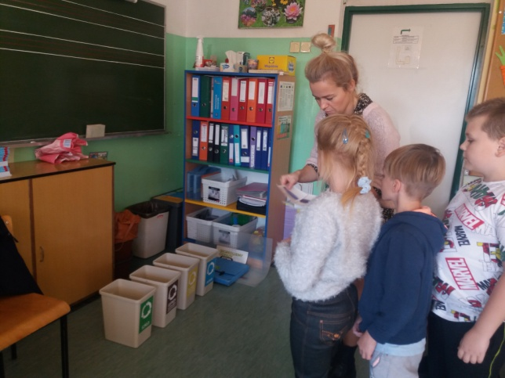
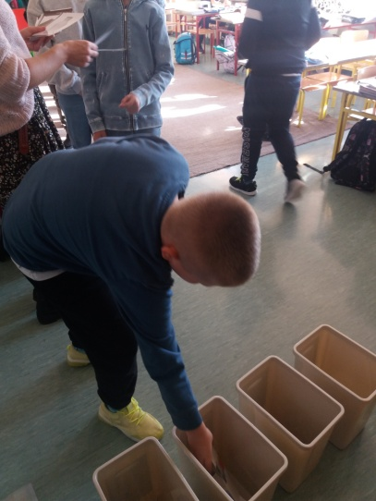
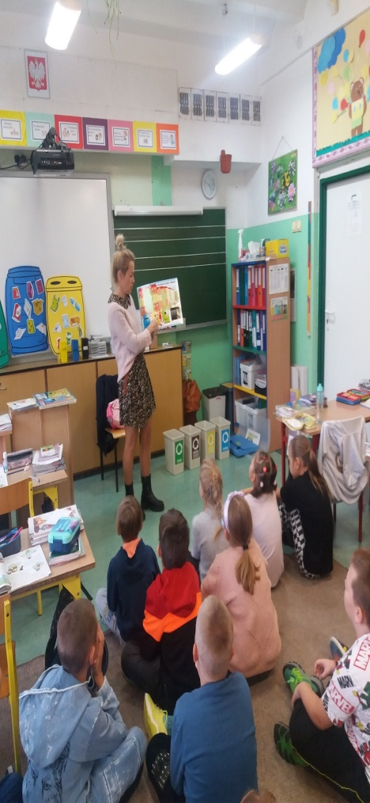
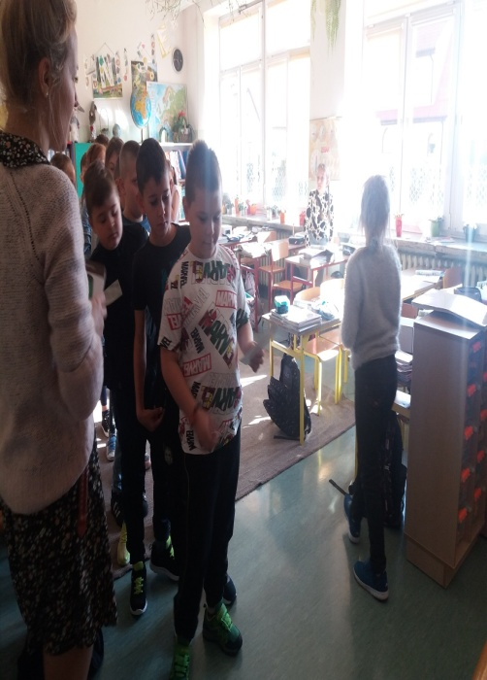
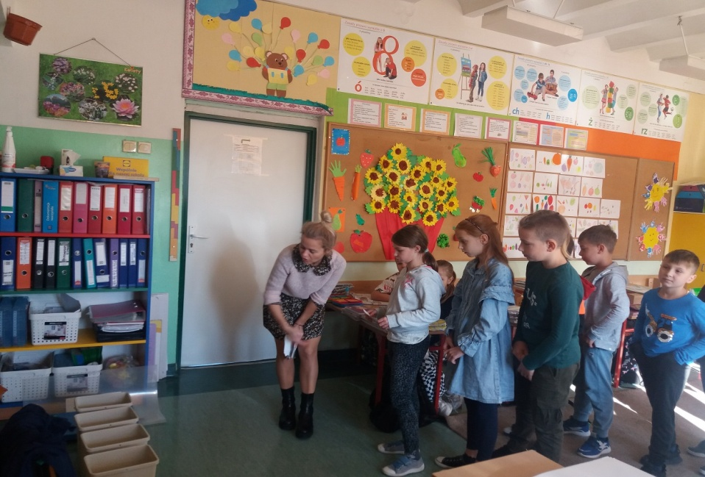
Uczymy się prawidłowo segregować odpady

